Slide 1


混合应用开发
--- React 简介

Slide 2
内容提纲
APP 开发模式
混合应用开发框架介绍

Slide 3
APP 开发模式
APP 开发模式
Native App
基于本地（操作系统）运行的 APP
Web App
基于高端机的浏览器运行的 APP
Hybrid App
基于上两种发展出来的产物

Slide 4
APP 开发模式
Native App
优点：速度快，性能高，用户体验效果好
缺点：无法跨平台，开发成本高，更新麻烦
Web App
优点：跨平台，开发周期短，开发成本低，更新较简单，维护较轻松
缺点：用户体验不佳
Hybrid App
结合原生用户体验效果好和 Web App 的跨平台开发的优势

Slide 5
混合应用概述
混合应用
通常是基于第三方跨平台移动开发框架进行开发
继承了 Web App 实时更新、开发成本低等优点
通过应用商店区分移动操作系统分发，用户需安装使用的移动应用
使用方式和 Native App 一致

Slide 6
内容提纲
APP 开发模式
混合应用开发框架介绍

Slide 7
AppCan
AppCan
是中国人自行开发的跨平台移动应用开发一体化解决方案
提供 UI 快速开发框架、本地功能调用 API 接口、打包系统等
数百套界面模板、数十种应用插件
AppCan缺点
无法修改优化底层代码
暂不支持自行开发原生控件
框架自带功能过多导致应用安装包偏大

Slide 8
React-Native
React-Native
Facebook 在2015年公布的开源项目
不用 WebView，摆脱 WebView 的交互和性能问题
封装原生控件有更好的触摸滚动体验和灵敏的手势识别
React-Native 缺点
组件不全，开发人员需会原生开发，不然自定义组件无法编码
安卓发展慢，ios 和 android 代码并非全部通用
开发难度大，不易上手

Slide 9
Ionic
Ionic 介绍
是一个用来开发混合手机应用的，开源的，免费的代码库
可以快速创建一个跨平台的移动应用
提供了很多 UI 组件，帮助开发者开发强大的应用
完全基于 Angular 框架
专注原生，性能优越，运行速度快
Ionic = Ionic CSS + Angular + Cordova

Slide 10

Angular
Angular 介绍
创始人：Misko Hevery
是一个来自谷歌的开源的前端 JavaScript 框架，诞生于2009年
2015年之前 Angular1.x 广泛应用，开发单页面应用无人能敌
2016年9月，Angular2.0 发布，颠覆之前版本

Slide 11
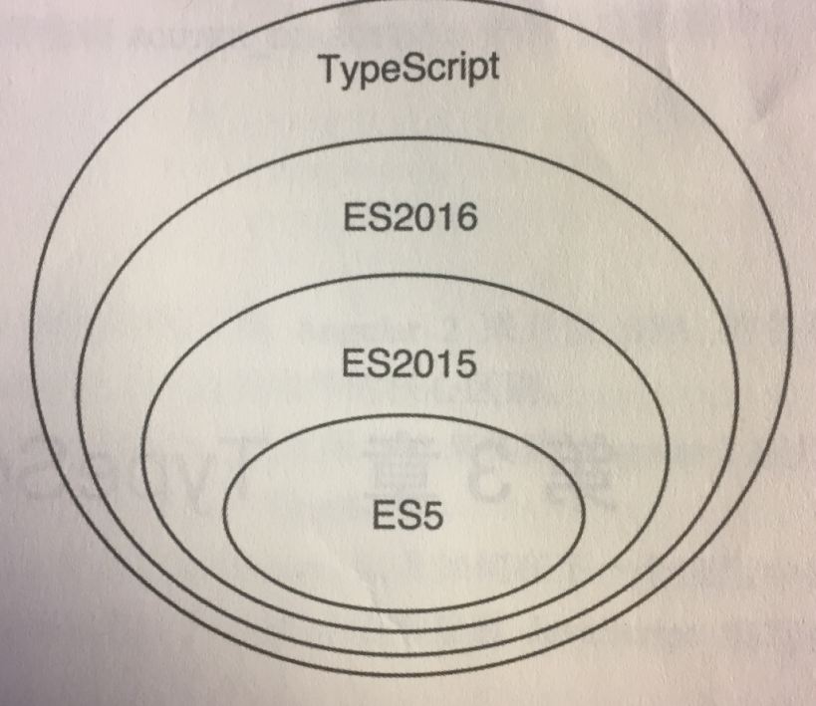
Angular
Angular 介绍（续）
2017年3月，Angular4 发布
2017年11月，Angular5 发布
2018年5月，Angular6 发布
Angular2.0 以后基于 TypeScript
JavaScript 的超集，兼容 JavaScript
文件扩展名为 .ts，运行前需编译成 JavaScript 代码
加入类型判断，编译时进行类型检查

Slide 12
Angular 核心属性
核心特性
组件化：Angular 的核心所在
数据绑定
服务
依赖注入机制
路由及路由嵌套
指令系统

Slide 13
Cordova
Cordova 介绍
Cordova 是一个开源的移动开发框架
允许使用标准的 Web 技术 HTML5,CSS3 和 JavaScript 进行跨平台开发
插件是 Cordova 框架的重要组成部分，他提供了 Cordova 和原生组件相互通信的 API，能够通过 JavaScript 调用原生功能

Slide 14

Thank You

